Slide 1
Животные в космосе
Лебедева Диана
3 «Б» класс
ГБОУ СОШ №240
Педагог дополнительного образования
Швыкова Татьяна Сергеевна

Slide 2
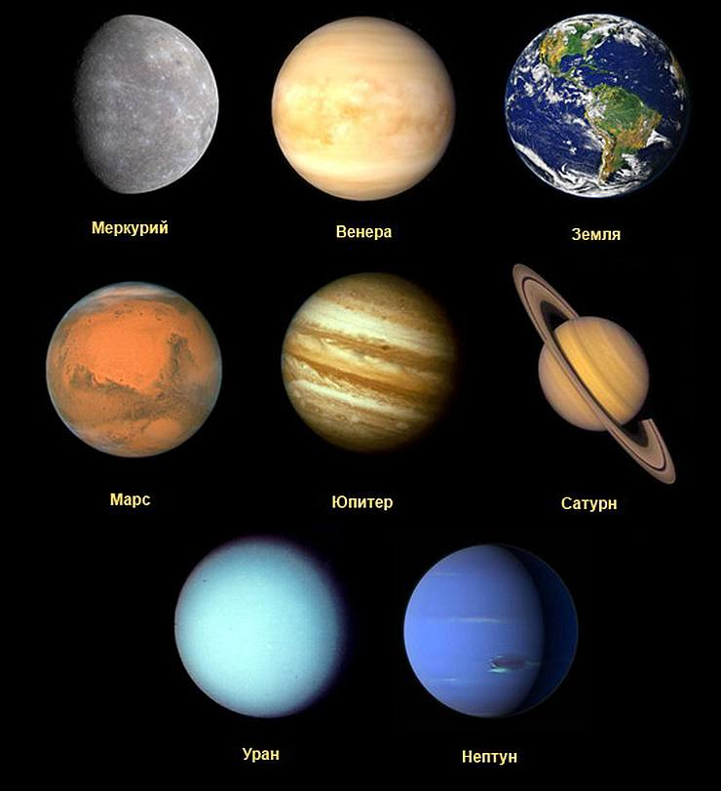
До появления человека в космосе на орбите нашей планеты побывало множество самых различных живых существ: микроорганизмов, растений и животных. Отправка живых существ в космос являлось частью биологических экспериментов по изучению факторов окружающей среды, которые можно встретить в условиях ближнего космоса. По понятным причинам предпочтение отдавалось животным, в особенности тем, которые проще всего поддавались дрессировке. Так в США любили запускать обезьян, в то время как в Советские ученые больше доверяли собакам. Также на околоземной орбите удалось побывать представителям семейства кошачьих.

Slide 3
Собака Лайка
Самым первым животным, выведенным на орбиту Земли, была советская собака Лайка. Для космических полетов выбирали бездомных животных, поскольку породистые собаки были изнежены, требовательны к пище и недостаточно выносливы. Так выбор пал на Лайку. Во время тренировок она длительное время провела в макете контейнера, а перед самым полетом ей сделали операцию: вживили датчики дыхания и пульса. За несколько часов до полета, состоявшегося 3 ноября 1957 года, контейнер с Лайкой поместили в корабль. Сначала у неё наблюдался учащенный пульс, но он восстановился почти до нормальных значений, когда собака оказалась в невесомости. А через 5-7 часов после старта, совершив 4 витка вокруг Земли, собака погибла от стресса и перегрева, хотя предполагалось, что она проживет около недели. Существует версия, что смерть наступила из-за ошибки расчета площади спутника и отсутствия системы терморегулирования (за время полета температура в помещении достигла 40°C). А также в 2002 году появилось мнение о том, что смерть собаки наступила в результате того, что прекратилась подача кислорода. Так или иначе, животное погибло. После этого спутник сделал ещё 2370 витков вокруг Земли и сгорел в атмосфере 14 апреля 1958 года.

Slide 4
Собаки Белка и Стрелка
В рамках подготовки этих животных к полету их приучали есть желеобразную пищу, которая была призвана обеспечить потребность в воде и питании на борту корабля. А самым сложным было научить собак проводить длительное время в маленьком тесном контейнере в условиях изоляции и шума. Для этого Белку и Стрелку в течение восьми суток держали в металлическом ящике, по размерам сопоставимым с контейнером спускаемого аппарата. На последнем этапе тренировок собаки проходили испытания на вибростенде и центрифуге. За два часа до старта «Спутника-5», который произошел 19 августа 1960 года в 11:44 по московскому времени, кабину с собаками поместили в космический корабль. И как только он стартовал и начал набирать высоту, у животных наблюдались сильно учащенное дыхание и пульс. Стресс прекратился только после взлета «Спутника-5». И хотя большую часть полета животные вели себя довольно спокойно, во время четвертого витка вокруг Земли, Белка начала биться и лаять, пыталась снять с себя ремни. Её тошнило. Впоследствии, проанализировав это состояние собаки, ученые решили ограничить космический полет человека до одного витка вокруг Земли. Белка и Стрелка совершили 17 полных витков приблизительно за 25 часов, преодолев расстояние в 700 тысяч км. Стоит также отметить, что Белка и Стрелка являлись дублерами собак Чайки и Лисички, которые погибли во время запуска космического корабля типа «Восток 1К № 1» 28 июля 1960 года. Тогда ракета упала на землю и взорвалась на 38-й секунде.

Slide 5
Обезьяны Эйбл и Мисс Бейкер
Прежде чем люди начали летать в космос, туда было отправлено несколько животных, в том числе обезьян. Советский Союз и Россия отправляли обезьян в космос с 1983 по 1996 годы, США — с 1948 по 1985 годы, Франция отправила две обезьяны в 1967 году. В общей сложности около 30 обезьян приняли участие в космических программах, и ни одна из них не летала в космос более одного раза. На раннем этапе развития космических полетов смертность среди обезьян была крайне высокой. Например, в США более половины животных, участвовавших в запусках с 1940-й по 1950-й годы, погибли во время полетов или вскоре после них. Первыми обезьянами, которые смогли выжить во время полета, были макак-резус Эйбл и беличья обезьяна Мисс Бейкер. Все предыдущие космические полеты с обезьянами на борту заканчивались гибелью животных от удушья или отказа парашютной системы.

Slide 6
Обезьяны Эйбл и Мисс Бейкер
Эйбл родилась в зоопарке Канзаса (США), а Мисс Бейкер была куплена в зоомагазине в Майами в штате Флорида. Обе были доставлены в медицинское училище авиации ВМС в городе Пенсакола (США). По прошествии тренировок, ранним утром 28 мая 1959 года, обезьяны были отправлены в космос на борту ракеты Юпитер АМ-18 с площадки на мысе Канаверал. Они поднялись на высоту 480 км и летели в течение 16 минут, девять минут из которых они находились в невесомости. Скорость полета превышала 16000 км/ч.
Во время полета у Эйбл было повышенное давление и учащенное дыхание, а через три дня после успешной посадки обезьяна погибла во время удаления вживленных в её тело электродов: она не вынесла анестезии. Датчики были вживлены в мозг, мышцы и сухожилия для регистрации активности движения во время полета. Мисс Бейкер умерла 29 ноября 1984 года в возрасте 27 лет от почечной недостаточности. Она достигла максимального для своего вида возраста. Чучело Эйбл выставлено в Национальном музее воздухоплавания и космоса Смитсоновского института. А Мисс Бейкер похоронена на территории Космического и ракетного Центра США в Ханствилле (штат Алабама). На её надгробной плите всегда лежит её излюбленное лакомство — несколько бананов.

Slide 7
Собака Звездочка
За 18 дней до полета Юрия Гагарина, СССР отправило в космос «Спутник-10» с собакой Звездочкой на борту. Этот одновитковой полет состоялся 25 марта 1961 года. Помимо собаки, на борту корабля был деревянный манекен «Иван Иванович», который, как и планировалось, был катапультирован. Корабль со Звездочкой на борту приземлился возле деревни Карша в Пермской области. В тот день погода была плохая, и поисковая группа долго не начинала поиски. Однако спускаемый аппарат с собакой нашел прохожий, который накормил животное и дал ему согреться. Позже прибыла поисковая группа. Этот полет был завершающей проверкой космического корабля перед полетом в космос с человеком на борту. Тем не менее Звездочка не была последней собакой, которую отправили в космос. В Ижевске 25 марта 2006 года был открыт памятник собаке-космонавту Звездочке в сквере на улице Молодежной.

Slide 8
Шимпанзе Хэм
Родившийся в африканском Камеруне шимпанзе Хэм был первым гоминидом, отправленным в космос. В июле 1959 года трехлетнего Хэма начали обучать выполнению задач в ответ на определенные световые и звуковые сигналы. Если шимпанзе правильно выполнял задание, ему давали банановый шарик, а если нет, он получал удар тока по подошвам ног.
31 января 1961 года Хэм был отправлен на космическом корабле «Меркурий-Редстоун-2» с мыса Канаверал в суборбитальный полет, который длился 16 минут 39 секунд. После его завершения капсула с Хэмом приводнилась в Атлантическом океане, и спасательное судно обнаружило её на следующий день. Полет Хэма был предпоследним перед полетом в космос американского астронавта Алана Шепарда (последним был полет шимпанзе Эноса). После полета шимпанзе Хэм прожил 17 лет в Смитсоновском Национальном зоопарке в Вашингтоне, а потом был перевезен в зоопарк Северной Каролины, где и пробыл до конца своих дней. Хэм умер в возрасте 26 лет 19 января 1983 года.

Slide 9
Крысы Гектор, Кастор и Поллукс
Чтобы изучить бдительность млекопитающего в условиях невесомости, ученые в 1961 году решили отправить в космос крыс на метеорологической ракете Veronique AGI 24, разработанной во Франции. Для этой цели в мозг крысы были внедрены электроды, которые считывали сигналы мозга. Причем первые хирургические вмешательства с целью вживить электроды занимали около 10 часов, и уровень смертности во время таких операций был крайне высок. Грызун, на котором проводился эксперимент, использовался только в течение 3-6 месяцев из-за старения животного и некроза черепа, который провоцировался клеем, фиксирующим разъем на черепе. Так, первый полет крысы на Veronique AGI 24 состоялся 22 февраля 1961 года. Во время него крыса удерживалась в вытянутом положении в контейнере с помощью специального жилета. При этом первая крыса, которую поместили в контейнер, перегрызла пучок кабелей, считывающих информацию, за что была заменена другой крысой. Через 40 минут после старта крыса, как и планировалось, была эвакуирована из ракеты, а на следующий день её уже привезли в Париж. Там встречавшие ученых с грызуном журналисты дали крысе кличку Гектор. Через 6 месяцев после полета Гектора усыпили для изучения эффектов влияния невесомости на электроды в его теле.

Slide 10
Кошка Фелисетта
На третьем этапе изучения бдительности животных в условиях невесомости использовались кошки. На улицах Парижа ученые отловили 30 бездомных кошек и котов, после чего началась подготовка животных к полету, включая вращение на центрифуге и тренировки в барокамере. Отбор прошли 14 кошек, среди которых был кот Феликс. Феликса уже подготовили к полету и вживили ему в мозг электроды, но в последние минуты счастливец смог сбежать. В срочном порядке космонавта заменили: была выбрана кошка Фелисетта. Суборбитальный полет на ракете Veronique AGI47 состоялся 18 октября 1963 года. Состояние невесомости продолжалось 5 минут 2 секунды. После полета спасательная служба обнаружила отделившуюся от ракеты капсулу с кошкой через 13 минут после старта. И согласно данным, которые были получены после полета, кошка чувствовала себя хорошо. Фелисетта быстро стала знаменитой, а полет был расценен СМИ как выдающееся достижение. Однако сопровождавшие публикации в прессе фотографии кошки с электродами, вживленными в её голову, вызвали критику со стороны многих читателей и борцов против жестокого обращения с животными.

Slide 11
Собаки Ветерок и Уголек
Первый самый долгий полет в истории космонавтики совершили собаки Ветерок и Уголек. Старт состоялся 22 февраля 1966 года, а завершился полет через 22 дня (биоспутник «Космос-110» приземлился 17 марта). После полета собаки были очень слабыми, у них наблюдалось сильное сердцебиение и постоянная жажда. Кроме того, когда с них сняли капроновые костюмы, обнаружилось, что у животных нет шерсти, и появились опрелости и пролежни. Всю свою жизнь после полета Ветерок и Уголек провели в виварии Института авиационной и космической медицины. К слову, рекордный по продолжительности полет собак был побит спустя пять лет: советские космонавты провели на орбитальной станции «Салют» 23 дня 18 часов и 21 минуту.

